Slide 1
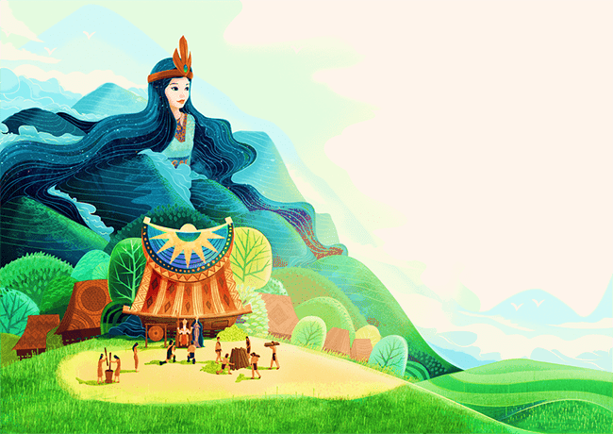

Slide 4
Những hình ảnh trong video gợi cho em những điều gì về thiên nhiên vùng Tây Nguyên?
Em hãy kể những điều đã biết về thiên nhiên vùng Tây Nguyên?

Slide 6
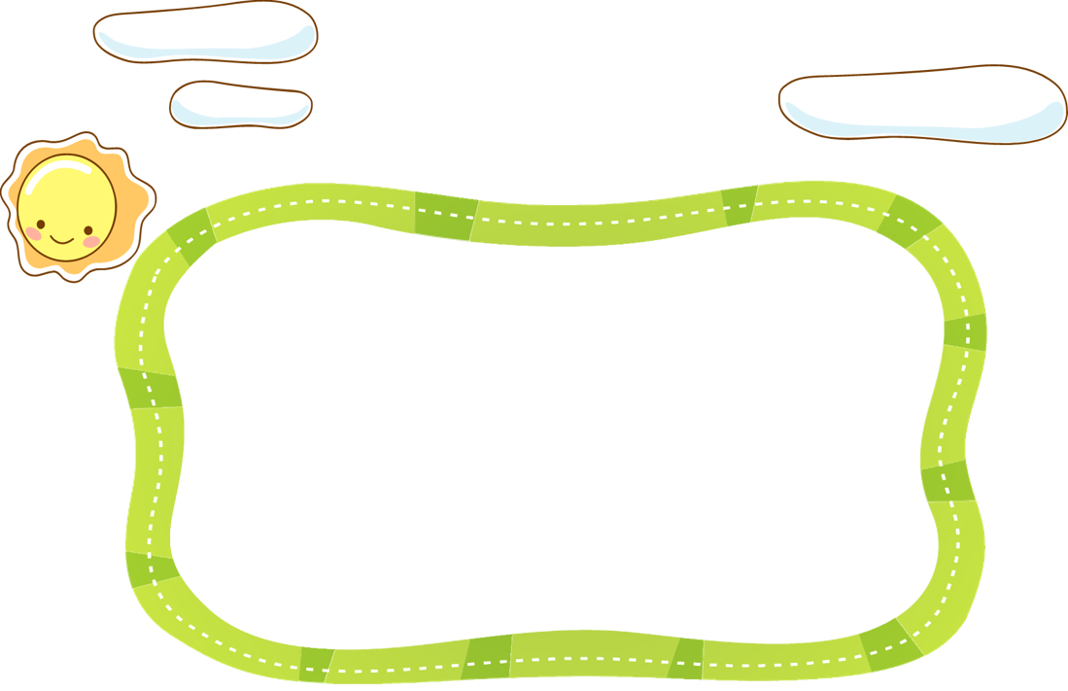
HOẠT ĐỘNG 1
Tìm hiểu vị trí địa lý

Slide 7
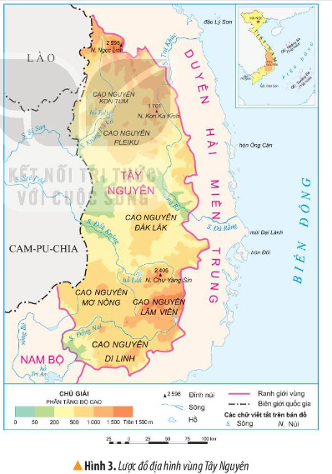
Đọc thông tin và quan sát hình 3, em hãy:
- Xác định vị trí của vùng Tây Nguyên trên lược đồ.
- Kể tên các vùng và quốc gia tiếp giáp với vùng Tây Nguyên.

Slide 8
Vị trí của vùng Tây Nguyên
Tây Nguyên là vùng duy nhất của nước ta không giáp biển.
Tây Nguyên tiếp giáp với các nước: Lào, Cam – pu – chia; tiếp giáp với các vùng: Duyên hải miền Trung, Nam Bộ.

Slide 9
Xã Bờ Y (huyện Ngọc Hồi, tỉnh Kom Tum) là địa điểm có cột mốc ngã ba biên giới giữa Việt Nam, Lào và Cam – pu - chia.

Slide 10
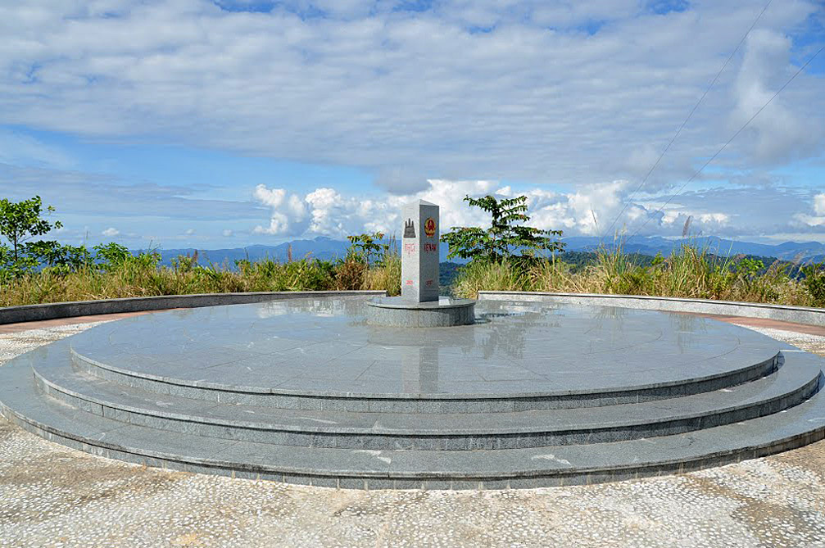

Slide 11
HOẠT ĐỘNG 2
Tìm hiểu về đặc điểm thiên nhiên

Slide 12
a) Địa hình
Đọc thông tin bảng 1 và quan sát hình 3, em hãy:
- Kể tên và chỉ trên lược đồ vị trí các cao nguyên ở Tây Nguyên?

Slide 13
Cao nguyên Kon Tum
Cao nguyên Pleiku
Cao nguyên Đắk Lắk
Cao nguyên Mơ Nông
Cao nguyên Lâm Viên
Cao nguyên Di Linh

Slide 14
Tây Nguyên có địa hình cao hay thấp?
Tây Nguyên có địa hình cao, rộng lớn.

Slide 15
Dạng địa hình chính ở Tây Nguyên là địa hình gì?
Dạng địa hình chính ở Tây Nguyên là địa hình cao nguyên

Slide 16
Độ cao của địa hình có sự thay đổi như thế nào từ đông sang tây?
Độ cao của địa hình có sự thay đổi là cao ở phía đông và thấp dần ở phía tây.

Slide 17
Tây Nguyên có địa hình cao, gồm các cao nguyên xếp tầng, cao ở phía đông và thấp dần ở phía tây.

Slide 21
*
Kể tên các quốc gia tiếp giáp với vùng Tây Nguyên
Cam-pu-chia, Trung Quốc
Lào, Cam-pu-chia
Lào, Thái Lan
Lào, Trung Quốc
Notes:
Bấm vào đồ chơi để quay lại

Slide 22
*
Tây Nguyên có địa hình như thế nào?
Hẹp ngang
Cao, rộng lớn
Thấp
Bằng phẳng
Notes:
Bấm vào đồ chơi để quay lại

Slide 23
*
Các cao nguyên ở Tây Nguyên có đặc điểm gì?
Cao bằng nhau
Thấp
Bằng phẳng
Xếp tầng
Notes:
Bấm vào đồ chơi để quay lại

Slide 24
*
Độ cao trung bình của cao nguyên Lâm Viên là bao nhiêu?
1 000 m
1 500 m
800
500
Notes:
Bấm vào đồ chơi để quay lại

